Slide 1


Липецкая
область
Формирование плана-графика закупок на 2021 год и плановый период
2022-2023 годов в системе Web-Торги-КС
2020 г.

Slide 2

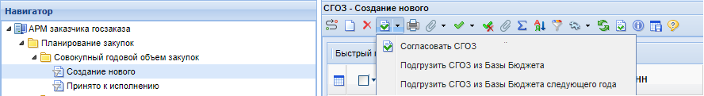

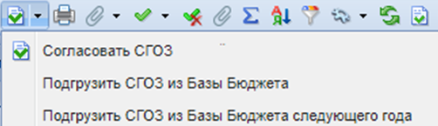
Липецкая
область
Создание документа СГОЗ
Для создания документа СГОЗ необходимо:
В навигаторе перейти в папку «Совокупный годовой объем закупок» и выбрать фильтр «Создание нового».
В панели инструментов нажать на кнопку «Согласовать СГОЗ» и выбрать «Подгрузить СГОЗ из Базы Бюджета следующего года» из выпадающего списка:

Slide 3
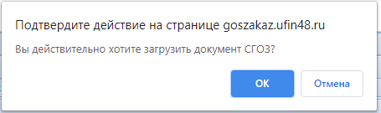
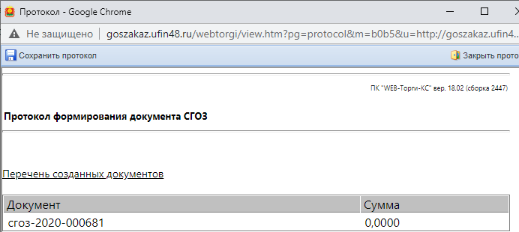
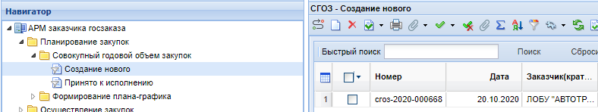
Липецкая
область
В всплывающем диалоговом окне подтвердить загрузку документа СГОЗ
1
По завершению загрузки документа «СГОЗ» будет показан Протокол формирования документа СГОЗ , а сам документ отобразится в фильтре «Создание нового» .
2
1
2

Slide 4
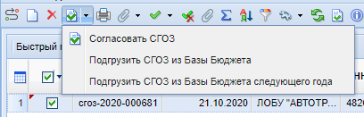
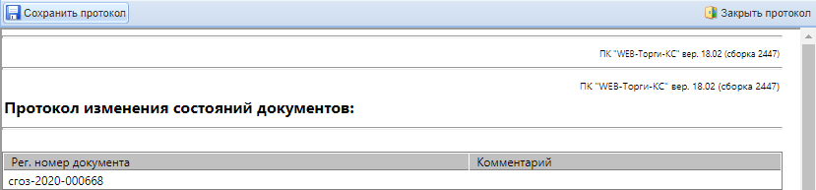

Липецкая
область
Для того, чтобы созданный документ «СГОЗ» учитывался в Системе WEB-Торги-КС, при создании лотов плана-графика, необходимо нажать на панели кнопку и выбрать из выпадающего списка «Согласовать СГОЗ».
В результате согласования сформируется Протокол изменений состояний документов
Документ СГОЗ отобразится в фильтре «Принято к исполнению».

Slide 5
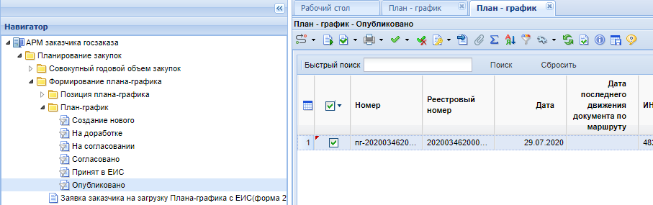
Липецкая
область
Формирование плана-графика на 2021 год на основании плана-графика 2020 года
Для формирования плана-графика закупок на 2021 год и плановый период 2022-2023 годов необходимо:
1
В навигаторе перейти в папку «План-график» и выбрать фильтр «Опубликовано».
Выбрать в списке документов опубликованный план-график на 2020 год и плановый период 2021-2022 годов и проставить галочку.
Нажать на кнопку «Сформировать «План-график» на следующий финансовый год».
2
3
3
2
1

Slide 6
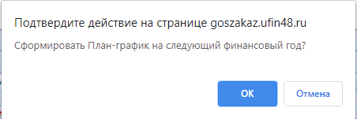
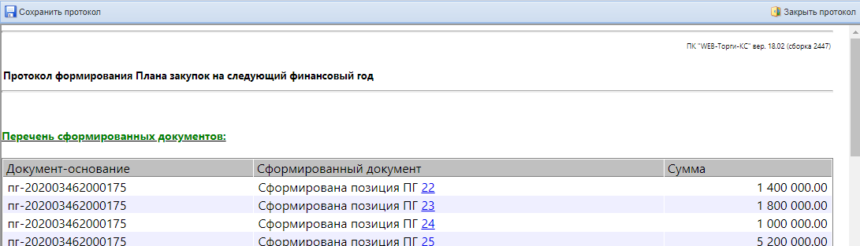
Липецкая
область
В всплывающем диалоговом окне подтвердить формирование Плана-графика на следующий финансовый год.
По завершению формирования плана-графика появится протокол, в котором будет показан перечень документов – позиций плана-графика, скопированных из плана-графика 2020 года с ИКЗ 21… и 22…

Slide 7
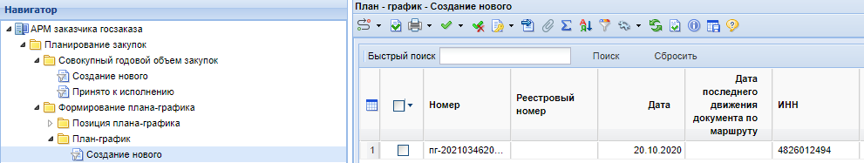
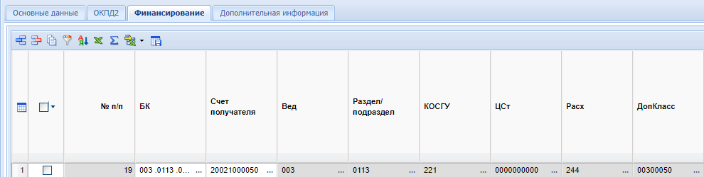
Липецкая
область
Сформированный План-график отобразится в фильтре «Создание нового».
!
Перед публикацией плана графика необходимо зайти в сформированные позиции плана-графика, проверить их и указать счет получателя и БК во вкладке «Финансирование».
Прочие закупки можно добавить вручную либо копированием. При необходимости лишние закупки можно удалить

Slide 8
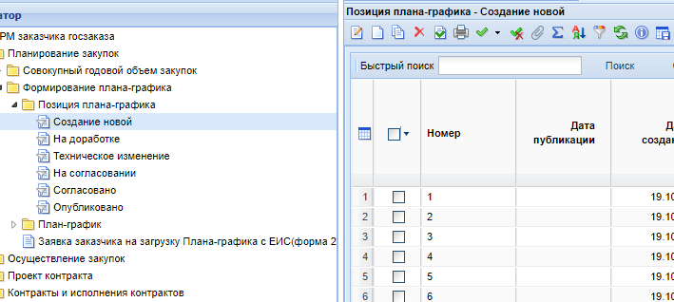
Липецкая
область
«Создание позиции плана-графика с планируемой датой проведения закупки 2021 год»
Для создания позиции плана-графика необходимо перейти в папку «Позиция плана-графика», выбрать фильтр «Создание новой» и на панели инструментов нажать на кнопку «Создать…» .

Slide 9
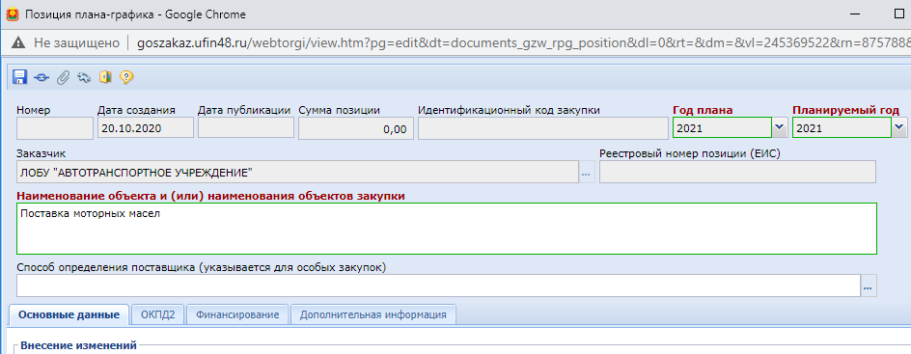
Липецкая
область
Заполнение позиции плана-графика:
1
2
3
1
Год плана – финансовый год, для которого создается позиция плана графика.
Планируемый год – год проведения данной закупки.
Наименование объекта и (или) наименования объектов закупки - указывается наименование объекта закупки.
2
3

Slide 10
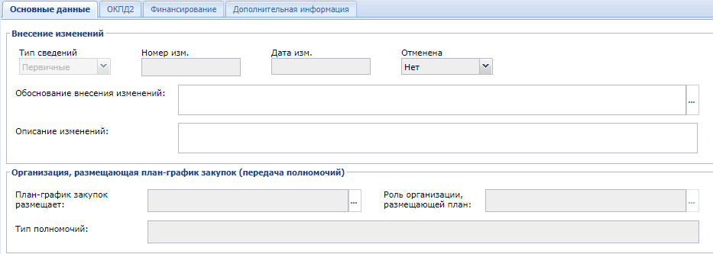
Липецкая
область
Вкладка «Основные данные»: строки «Обоснования внесения изменений» и «Описание изменений» не заполняются, так как формируется первая редакция плана-графика.

Slide 11
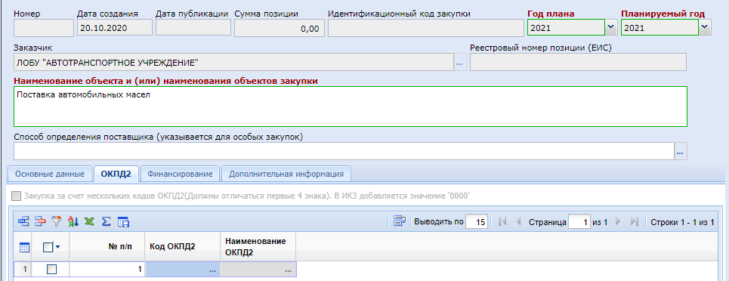
Липецкая
область
Вкладка «ОКПД2»: указывается перечень строк ОКПД2 предполагаемой закупки.
Для добавления новой строки необходимо нажать кнопку «Добавить строку» .
Для заполнения поля «Код ОКПД2» необходимо двойным нажатием на кнопку выбрать из справочника «Номенклатура ОКПД2» соответствующее значение кода ОКПД2.

Slide 12
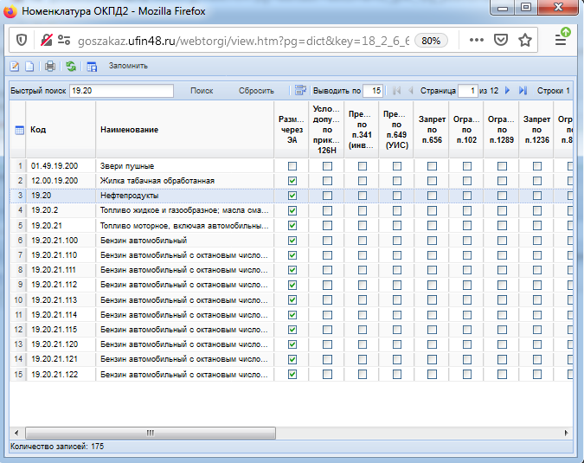
Липецкая
область
Внешний вид справочника «Номенклатура ОКПД2»
2
1
Для того, чтобы выбрать код ОКПД2 необходимо выделить строку с кодом в списке и нажать на кнопку
«Запомнить» или можно выбрать код ОКПД2 двойным щелчком по выделенной позиции.
1
2
!
ВАЖНО!
ОКПД2 выбирается с детализацией не ниже группы товаров (работ, услуг) (т.е. 4 знака) (пп. б п. 16 Положения, утвержденного ПП РФ от 30.09.2019 №1279)

Slide 13
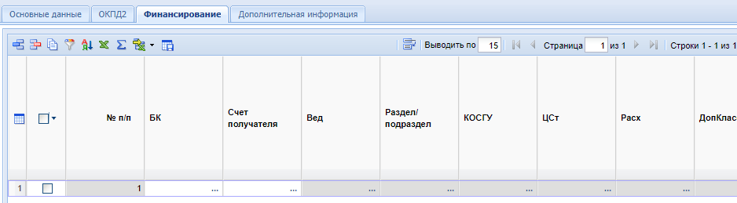
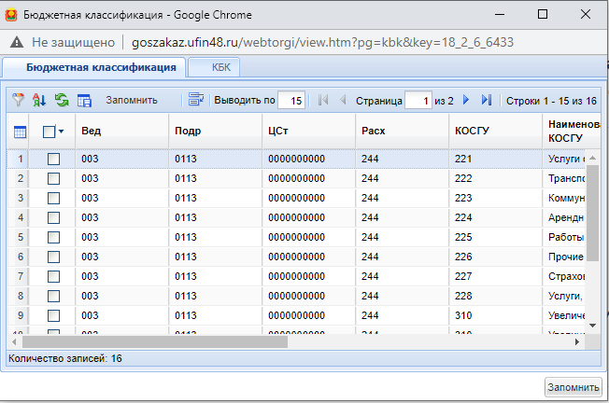
Липецкая
область
Во вкладке «Финансирование» необходимо указать код бюджетной классификации, который выбирается двойным нажатием на кнопку из справочника «Бюджетная классификация».
В справочнике «Бюджетная классификация» находятся все позиции, имеющиеся в бюджетной росписи / плане ФХД

Slide 14
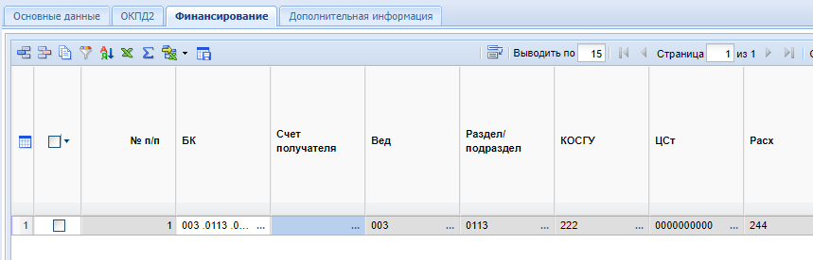
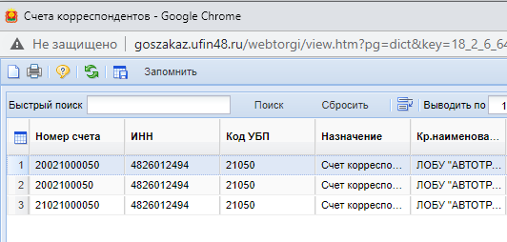
Липецкая
область
Далее заполняется поле «Счет получателя». Для этого необходимо выбрать счет из справочника «Счета корреспондентов»
!
ВАЖНО!
Бюджетные и автономные учреждения указывают вид расхода и счет получателя.
Казенные учреждения указывают полный код бюджетной классификации в соответствии с бюджетной росписью в веб-бюджет («Бюджет-СМАРТ»)

Slide 15
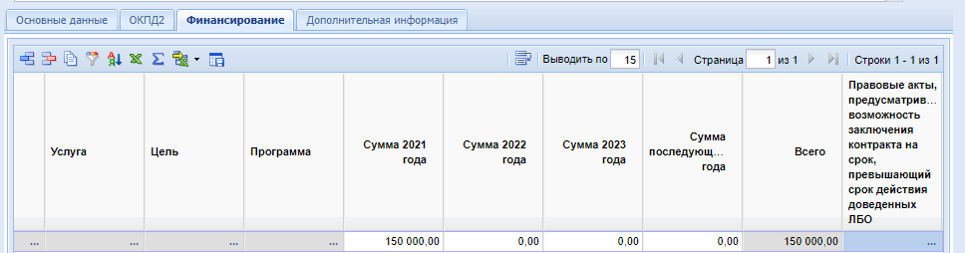
Липецкая
область
Переходим к указанию суммы планируемой закупки:
Значение суммы указывается вручную

Slide 16
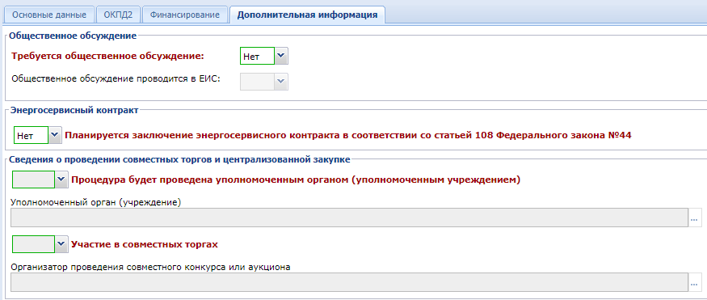
Липецкая
область
Переходим к заполнению вкладки «Дополнительная информация»:
1
2
3
4
1. Указывается необходимость общественного обсуждения (Варианты: Да/Нет).
2. Указывается информация о заключении энергосервисного контракта (Варианты: Да/Нет).
3. Указывается информация о проведении процедуры закупок уполномоченным органом (Варианты: Да/Нет). Если выбран вариант «Да», необходимо указать учреждение – уполномоченный орган.
4. Указывается информация об участии в совместных торгах (Варианты: Да/Нет).
Если выбран вариант «Да», необходимо указать учреждение – организатора проведения совместных торгов.

Slide 17
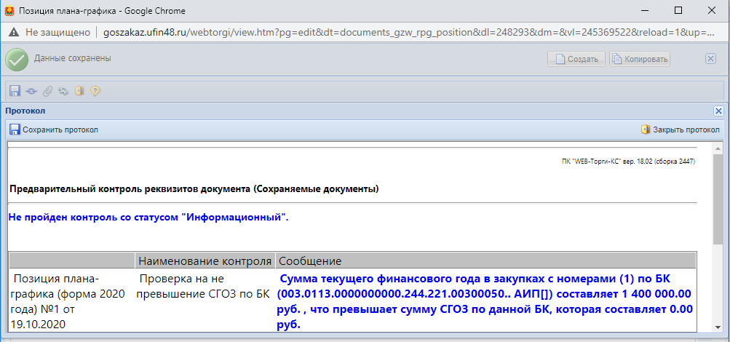
Липецкая
область
После внесения всей необходимой информации о позиции плана-графика, документ следует сохранить по кнопке .
При сохранении документа будут отработаны контроли и в протоколе отразится соответствующая информация.

Slide 18
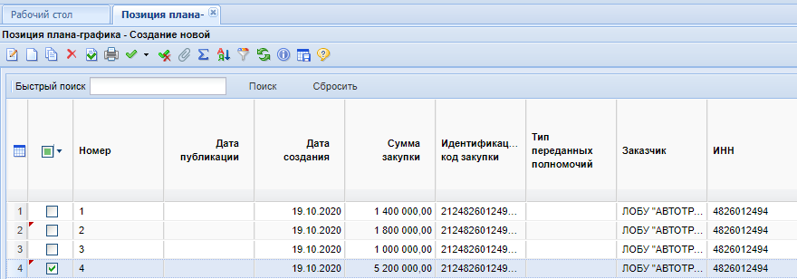
Липецкая
область
Создание позиции плана-графика с планируемой датой проведения закупки 2022 год методом копирования
Для создания позиции плана-графика методом копирования необходимо:
1
Выбрать позицию плана-графика из списка позиций плана-графика, которую необходимо скопировать,
и поставить галочку.
При помощи кнопки «Копировать» провести копирование.
2
2
1

Slide 19
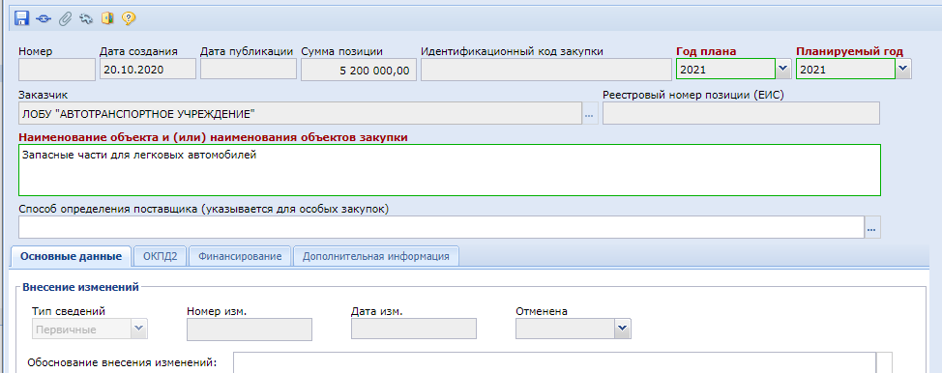
Липецкая
область
После копирования откроется окно с новой позицией плана-графика, которая унаследовала данные исходного документа.

Slide 20
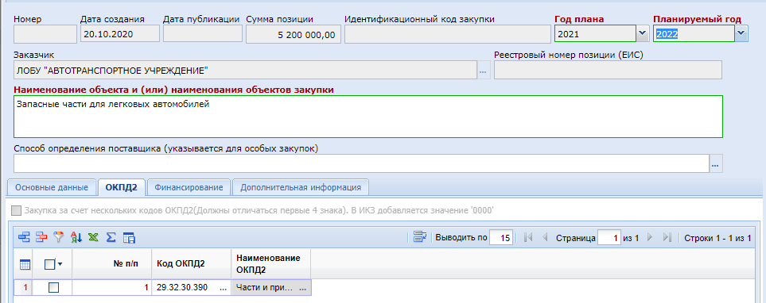
Липецкая
область
Так как новая закупка планируется к размещению в 2022 году, следует изменить значение в строке «Планируемый год»
В случае необходимости можно отредактировать «Наименование объекта и (или) наименование объектов закупки»
1
2
1
2

Slide 21
Липецкая
область
Во вкладке «Финансирование» необходимо указать код бюджетной классификации, который выбирается двойным нажатием на кнопку из справочника «Бюджетная классификация».
В справочнике «Бюджетная классификация» находятся все позиции, имеющиеся в бюджетной росписи / плане ФХД

Slide 22
Липецкая
область
Далее заполняется поле «Счет получателя». Для этого необходимо выбрать счет из справочника «Счета корреспондентов»
!
ВАЖНО!
Бюджетные и автономные учреждения указывают вид расхода и счет получателя.
Казенные учреждения указывают полный код бюджетной классификации в соответствии с бюджетной росписью в веб-бюджет («Бюджет-СМАРТ»)

Slide 23
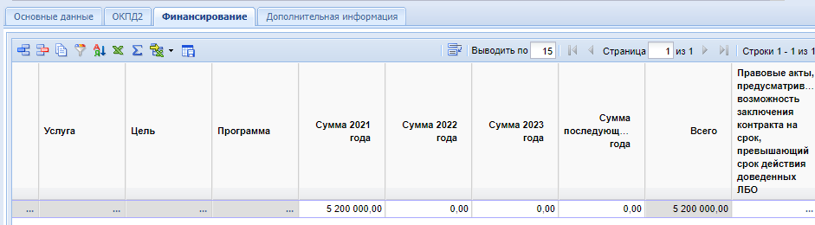
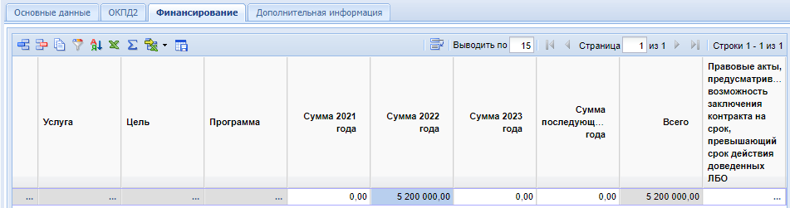
Липецкая
область
Переходим к изменению суммы планируемой закупки:
Исходная позиция плана-графика финансировалась за счет средств 2021 г.
В новой позиции плана-графика необходимо изменить год финансирования на 2022 г.
1
2
1
2

Slide 24
Липецкая
область
Вкладка «Дополнительная информация» заполняется аналогично простому созданию позиции плана-графика:
1
2
3
4
1. Указывается необходимость общественного обсуждения (Варианты: Да/Нет).
2. Указывается информация о заключении энергосервисного контракта (Варианты: Да/Нет).
3. Указывается информация о проведении процедуры закупок уполномоченным органом (Варианты: Да/Нет). Если выбран вариант «Да», необходимо указать учреждение – уполномоченный орган.
4. Указывается информация об участии в совместных торгах (Варианты: Да/Нет).
Если выбран вариант «Да», необходимо указать учреждение – организатора проведения совместных торгов.

Slide 25
Липецкая
область
Создание особой позиции плана-графика на 2022 год
Для создания особой позиции плана-графика необходимо перейти в папку «Позиция плана-графика», выбрать фильтр «Создание новой» и на панели инструментов нажать на кнопку «Создать…» .

Slide 26
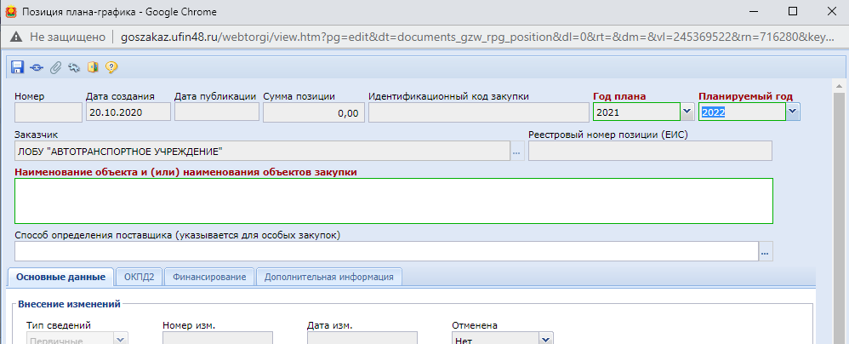
Липецкая
область
В появившемся окне документа «Позиция плана-графика» необходимо:
Указать соответствующий Планируемый год проведения закупки
Выбрать «Способ определения поставщика (указывается для особых закупок)» нажав на кнопку вызова справочника

Slide 27
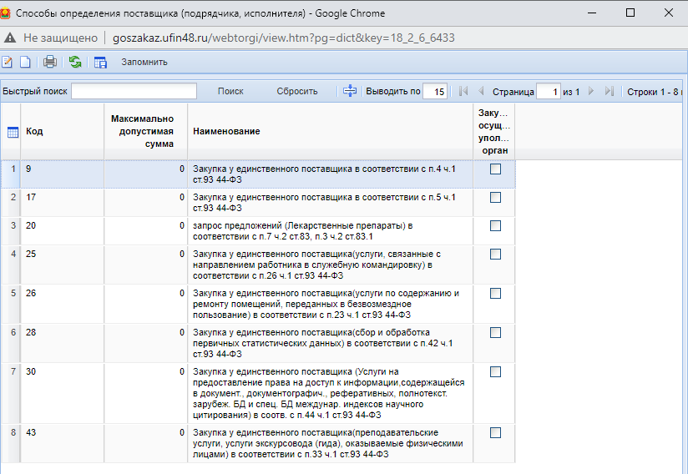
Липецкая
область
В появившемся окне справочника «Способы определения поставщика (подрядчика, исполнителя)» необходимо выбрать соответствующий способ закупки:

Slide 28
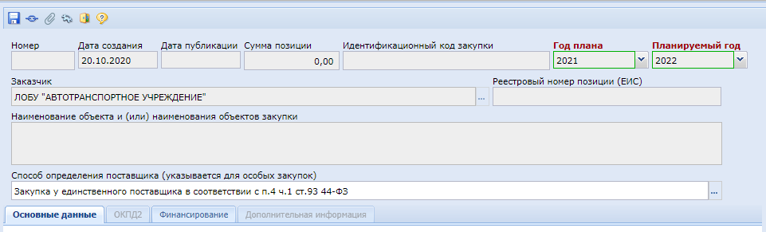
Липецкая
область
После выбора способа определения поставщика для особых закупок можно заметить, что вкладки «ОКПД2» и «Дополнительная информация» недоступны.

Slide 29
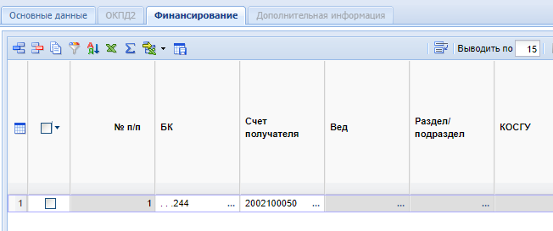
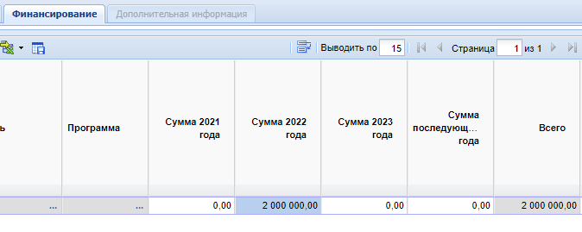
Липецкая
область
Во вкладке «Финансирование» указывается код расходов (код бюджетной классификации), который выбирается из справочника «Бюджетная классификация» и счет получателя из справочника «Счета корреспондентов».
!
ВАЖНО!
Бюджетные и автономные учреждения указывают вид расхода и счет получателя.
Казенные учреждения указывают полный код бюджетной классификации в соответствии с бюджетной росписью в веб-бюджет («Бюджет-СМАРТ»)
Далее указывается значение суммы в соответствующий период

Slide 30
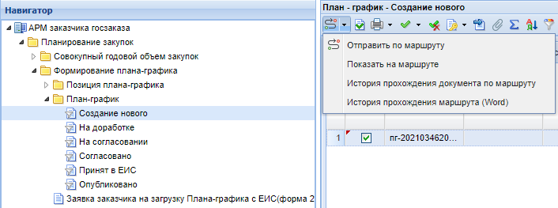
Липецкая
область
Утверждение сформированного плана-графика
После того, как все позиции внесены в план-график, необходимо его утвердить, отправив по маршруту нажатием кнопки и из выпадающего списка выбрать «Отправить по маршруту».
!
Сформированный план-график закупок можно отправить в ЕИС только из фильтра «Согласовано».

Slide 31
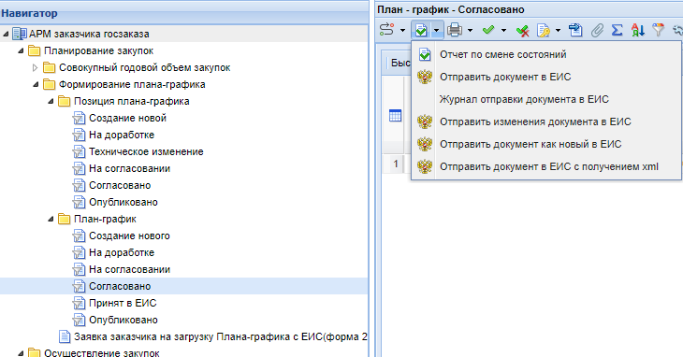
Липецкая
область
После того, как план перейдет в фильтр «Согласовано» необходимо нажать на кнопку «Отчет по смене состояний» и выбрать «Отправить документ в ЕИС»

Slide 32
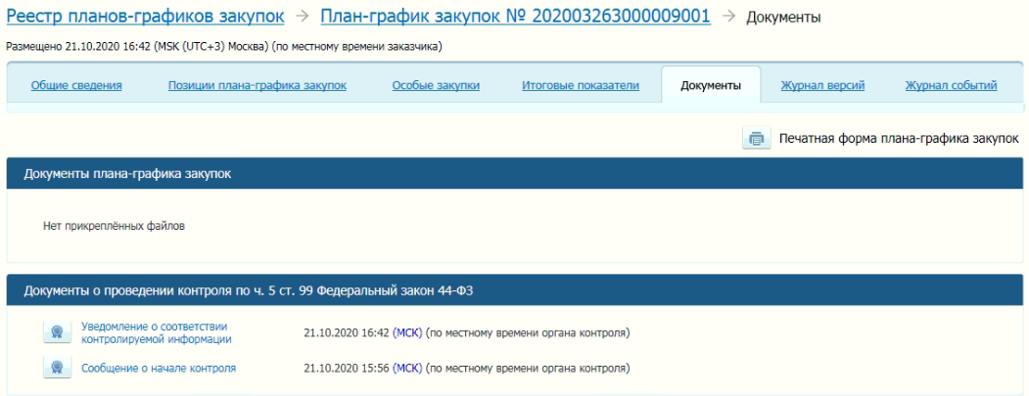
Липецкая
область
В случае прохождения Планом-графиком контроля на соответствие ч.5 ст.99 44-ФЗ, будет сформирован документ «Уведомление о соответствии контролируемой информации». План-график отобразится в открытой части ЕИС

Slide 33
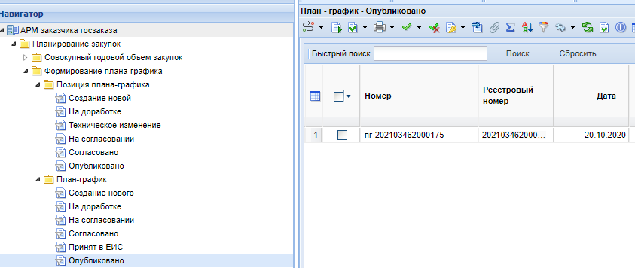
Липецкая
область
В течении трех часов после прохождения фин. контроля сведения о размещении документа в ЕИС поступят в Систему WEB-Торги-КС. План-график закупок перейдет в фильтр «Опубликовано»
На этом работа с планом-графиком закупок завершается.

